Slide 1
СРЕДЫ ОБИТАНИЯ.
ЭКОЛОГИЧЕСКИЕ ФАКТОРЫ

Slide 2
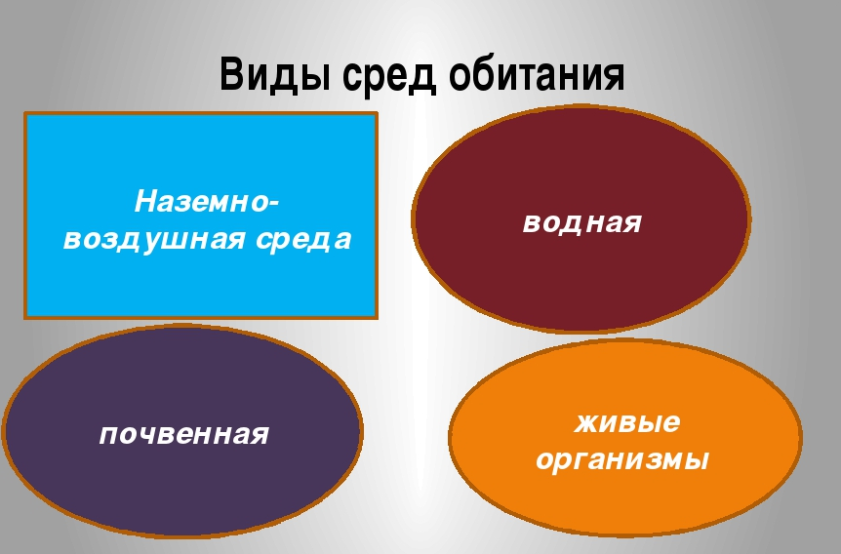
Среда обитания- совокупность условий жизни организма

Slide 3
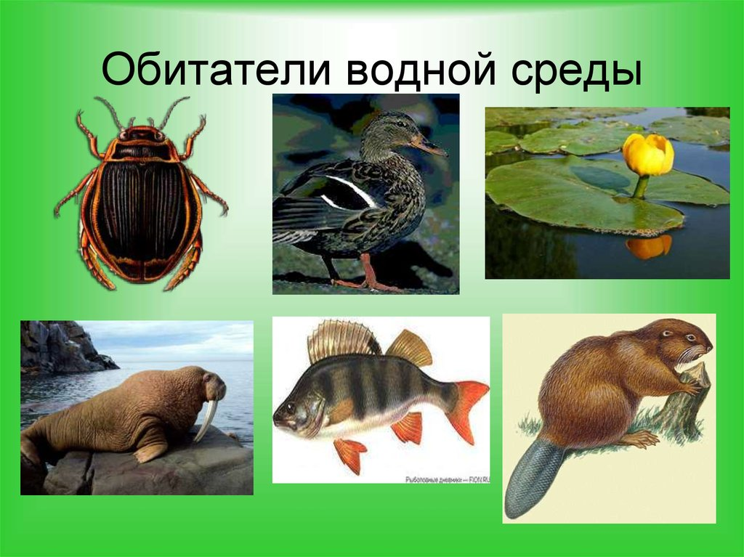
Водная среда обитания
Обитатели
Особенности
Недостаток света (особенно на глубине);
питательные вещества растворены в воде;
недостаток кислорода;
температурные колебания;
высокое давление и плотность
гидробионты

Slide 4
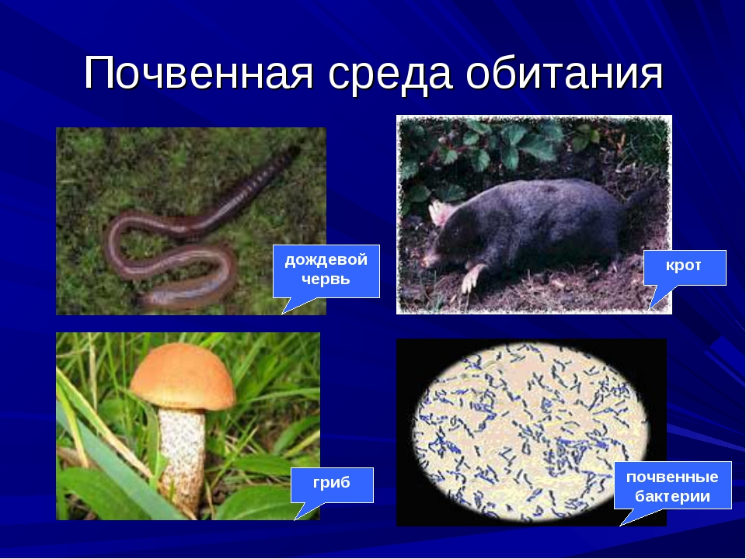
Почвенная среда обитания
Обитатели
Особенности
Структура;
химический состав;
влажность;
ограниченность света;
температура без резких колебаний;
мало кислорода, много углекислого газа
эдафобионты

Slide 5
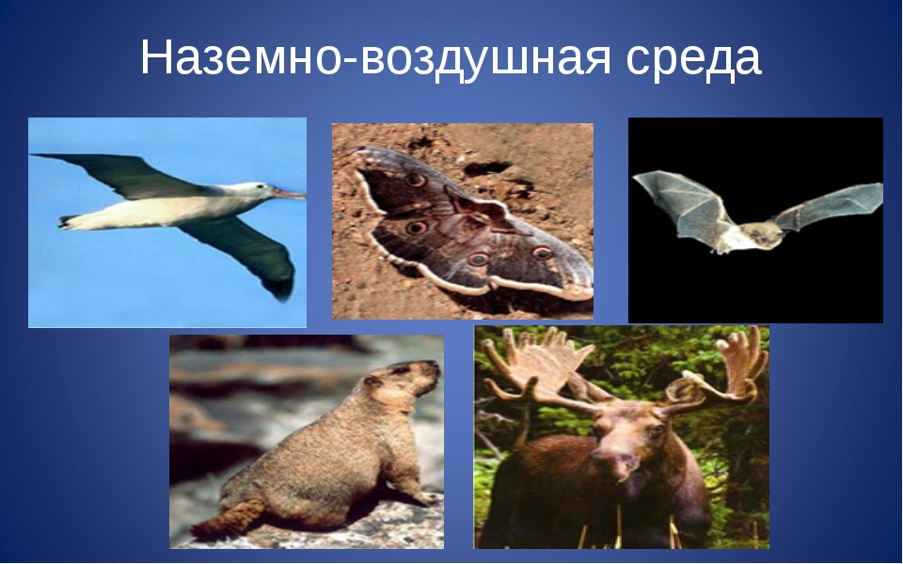
Наземно – воздушная среда обитания
Обитатели
Особенности
Резкие перепады температуры;
изменение давления;
низкая плотность воздуха;
достаток кислорода;
резкое изменение влажности воздуха
аэробионты

Slide 6
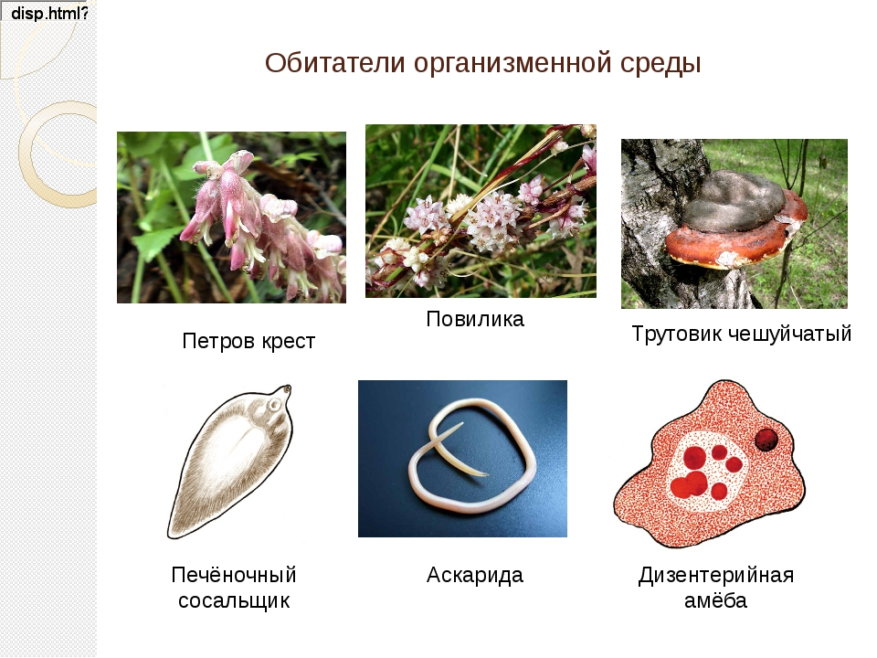
Организменная среда обитания
Обитатели
Особенности
Обилие пищи;
защита от внешних врагов;
защищенность от неблагоприятных внешних факторов;
активное сопротивление организма хозяина;
относительно постоянные условия для существования:
температура, влажность, содержание минеральных и органических веществ
эндобионты

Slide 7
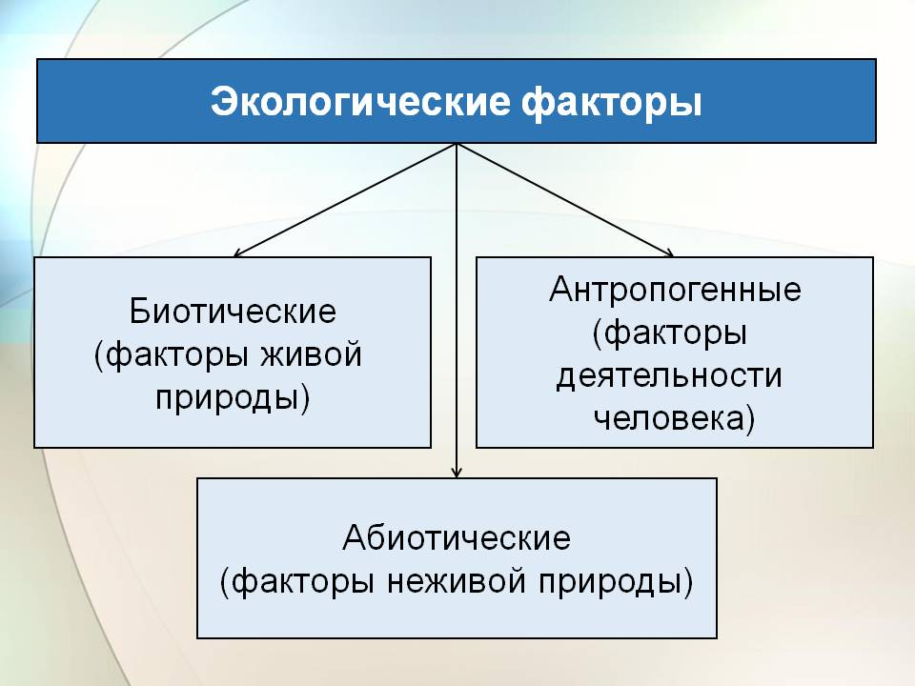
Экологические факторы-
условия среды обитания, оказывающее воздействие на организм. Среда включает в себя все тела и явления, с которыми организм находится в прямых или косвенных отношениях

Slide 8
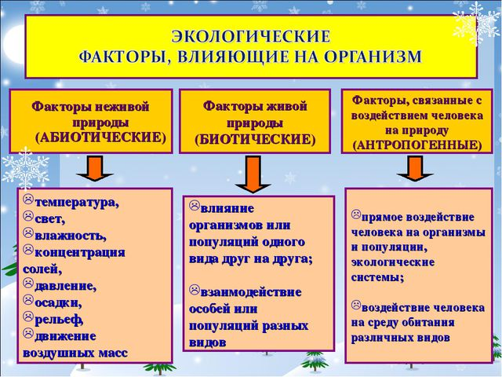

Slide 9
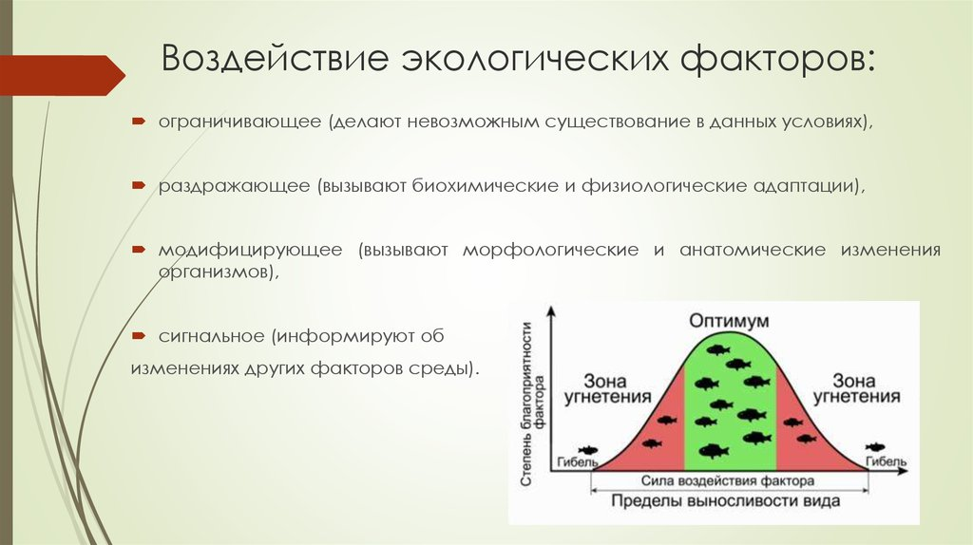
Воздействие экологических факторов
Ограничивающее
(делают невозможным существования в данных условиях);
раздражающее (вызывают биохимические и физиологические адаптации);
модифицирующее (вызывают морфологические и анатомические изменения организмов);
сигнальное (информируют об изменениях других факторов среды)

Slide 10
Использованные Интернет - ресурсы
                https://may.alleng.org/d/ecol/ecol94.htm Экологические основы природопользования. Константинов В.М
                https://obuchalka.org/2015021782563/ekologiya-vlasova-o-s-2014.html Экология, Власова О.С., 2014
                https://obuchalka.org/2012112268205/osnovi-ekologii-10-11-klass-chernova-n-m-2002.html Основы экологии, 10-11 класс, Чернова Н.М., 2002
                http://www.businesseco.ru «ЭкоРусь» Информационно-экологический сайт

